Slide 1
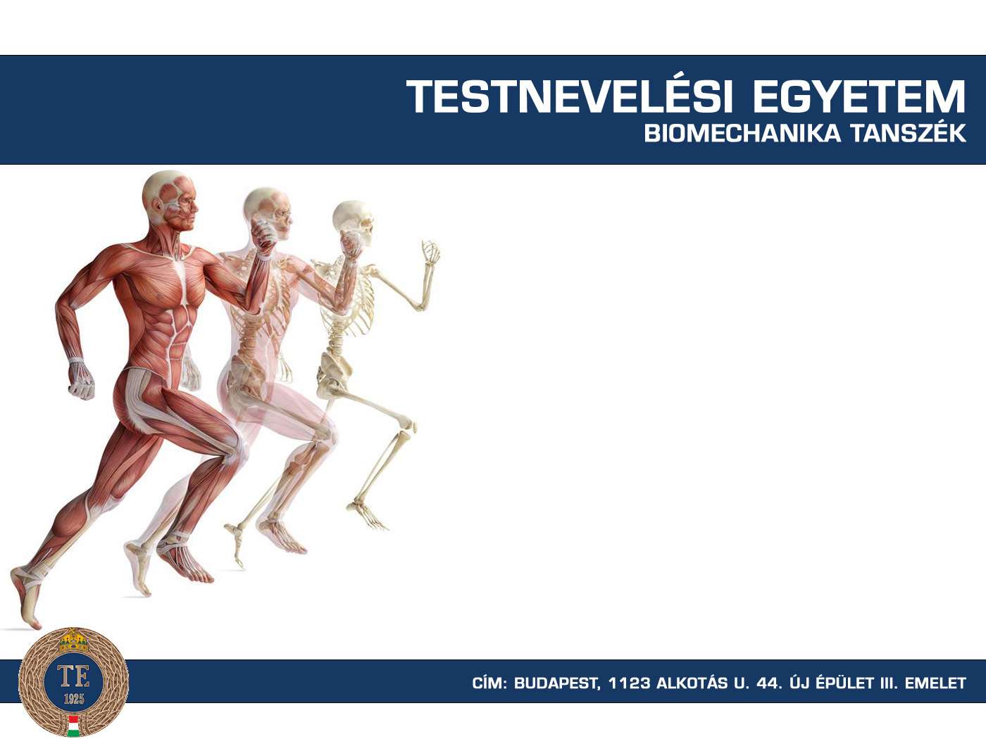
Mozgástan, mozgásfejlődés, neurobiológia
Oktató: Katona Péter

Slide 2
A szinaptikus áttevődés

Slide 3
A szinapszis
Impulzusok áttevődése egyik sejtről a másikra
Nem „mindent vagy semmit”
Preszinaptikus sejt – posztszinaptikus sejt
Típusai:
  Kémiai
    Kémiai mediátor
  Elektromos
  Vegyes

Slide 4
A szinapszis
Emlősökben főleg kémiai
  Kivétel pl.: nucleus vestibularis lateralis neuronjai
Szinapszisok/neuronok = 40000/1 (agy)
Myoneuralis kapcsolat:
  Ideg-izom szinapszis
  Sztereotip
Egy irányú vezetés

Slide 5
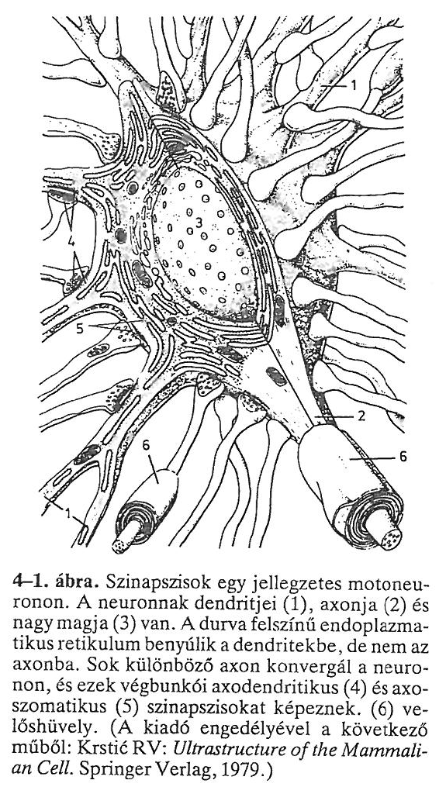
Szinaptikus áttevődés
Preszinaptikus rostok kiszélesednek: végbunkók – végkészülékek
  Ezek többségükben dendritikus tüskéken helyezkednek el
Gerincvelőben dendriteken és a sejttesten
Egy sejten 1 (pl: középagy)- több 10000 db végkészülék lehet
  Gerincvelői motoneuron: ~10000
    Sejtmembrán felszínének ~40%-a is lehet

Slide 6
Szinaptikus végkészülék
Szinaptikus rés: 20 nm
Sok mitokondrium
Vezikulák/granulomok
  Transzmitter „csomagok”
Akciós potenciál → transzmitter-felszabadulás
  Ca²⁺ indítja el
  A felszabadított transzmitter mennyisége arányos a Ca²⁺ belépéssel

Slide 7
Konvergencia és divergencia
A sejthez befutó rostok különböző eredetűek
  Sok preszinaptikus neuron fut össze – konvergál- egy posztszinaptikus sejten
A legtöbb preszinaptikus sejt axonja több ágra oszlik → sok posztszinaptikus neuronhoz divergál
Ennek a következményei:
  Facilitáció
  Okklúzió
  reverberáció

Slide 8
Szinaptikus késés
Minimum: 0,5 ms
Preszinaptikus – posztszinaptikus áttevődés időtartama
Mediátor (transzmitter) felszabadulás + hatásának kifejlődése
Sok szinapszis a neuronláncban → lassúbb vezetés

Slide 9
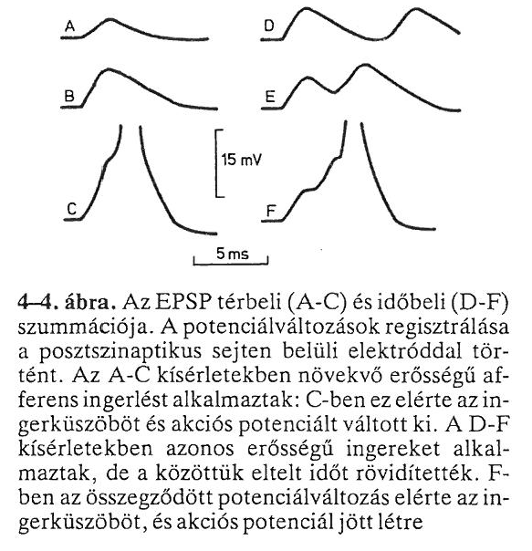
EPSP nem „minden vagy semmi” válasz
Excitátoros posztszinaptikus potenciál
Egy ingerlésre megfigyelhető válasz a posztszinaptikus membránon a végkészüléknek (vk) megfelelően
  A neuron ingerlékenysége megnő
Szummáció: térbeli és időbeli
  Az aktív végkészélükek által okozott depolarizációk összeadódnak
  Térbeli: egyidejűleg több vk aktív →facilitáció
  Időbeli: ismételt afferens ingerek

Slide 10
Az EPSP ionális alapjai
Vk depolarizáció→neurotranszmitter (nt) felszabadulás (preszinaptikus sejt)
Nt molekulák útja a szinaptikus résen kerszttül
Nt molekulák kötődnek a receptorokhoz (posztszinaptikus sejt)
Kémiai úton szabályozott ioncsatornák nyílása
Válasz attól függ milyen típusú csatorna van jelen a szinapszisnál

Slide 11
IPSP nem „minden vagy semmi” válasz
Inhibitoros posztszinaptikus potenciál
A neuron ingerelhetősége csökkent
Térbeli szummáció
Időbeli szummáció – direkt (posztszinaptikus) gátlás

Slide 12
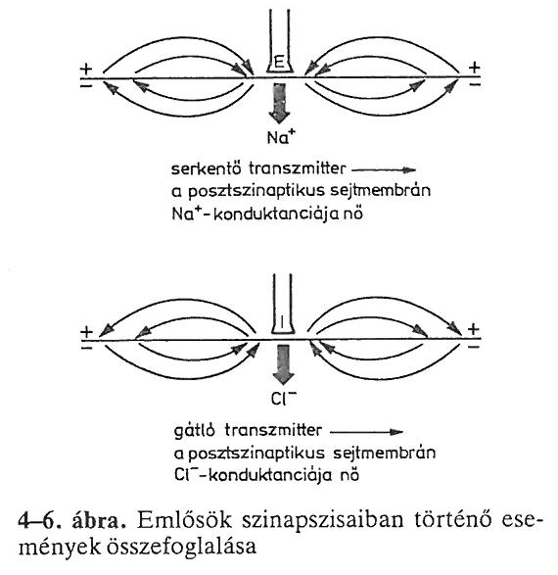
Az IPSP ionális alapjai
Cl⁻ permeábilitás helyi emelkedése (ioncsatornák nyílása)
Hiperpolarizáció

Slide 13
Posztszinaptikus gátlásért felelős neuronok
Egy afferens (érző) neuron bizonyos motoros neuronban serkentő másikban gátló hatást kelt
  Interneuron felelős a gátlásért: Golgi-neuron
  Mediátor: glicin

Slide 14
Akciós potenciál kialakulása
Posztszinaptikus sejt membrálpotenciálja ingadozást mutat
  Idegsejt test → integrátor
Küszöbértéket eléri a depolarizáció → tovaterjedő akciós potenciál jön létre
Motoneuron: legalacsonyabb ingerküszöb → axon kezdeti szakasza
  Innen két irányba indul: axonvég és sejttest
  Utóbbi törli a korábbi serkentő és gátló hatásokat

Slide 15
Gátlás a szinapszisokban
Preszinaptikus gátlás (GABA)
  Serkentő végződésekhez kapcsolódó gátló neuronok
  Csökkentik az akciós potenciál amplitúdóját → kevesebb mediátor szabadul fel
Postszinaptikus gátlás
  Gátló szinapszis
  Gyakran interneuron
  Gyakorlatban pl.: reciprok beidegzés

Slide 16
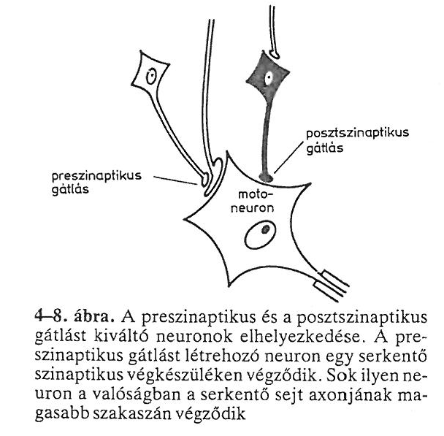

Slide 17
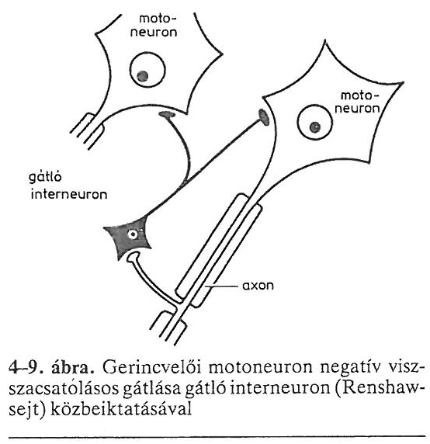
Negatív feedback gátlás

Slide 18
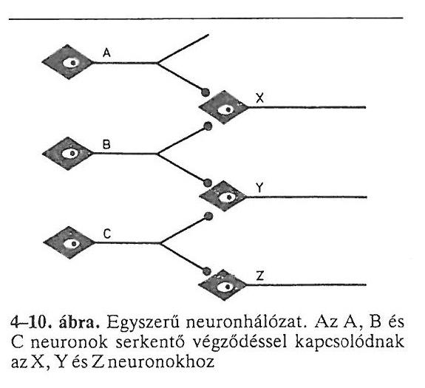
Szummáció és okklúzió
Széli zóna
Kisülési zóna
Okklúzió: a várt válasz csökkenése a konvergencia miatt

Slide 19
Szinaptikus plaszticitás és tanulás
Működés hosszú távú változásai
Homoszinaptikus plasztikus változás:
  Poszttetanikus potenciáció: tetanizáló ingersorozat után felgyülemlő Ca²⁺
  Alacsony frekvenciájú depresszió: alacsony frekvenciájú ingersorozat miatti alacsony Ca²⁺ koncentráció (habituáció)
Heteroszinaptikus plasztikus változás:
  Szenzitizáció (érzékenyítés):
    Preszinaptikus gátlás
    Preszinaptikus facilitáció
Korábbi tapasztalat következtében → tanulási folyamat

Slide 20
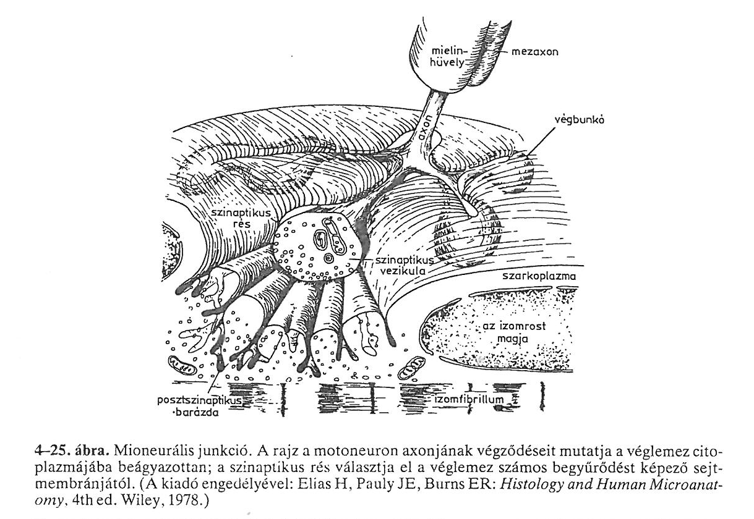
Neuromuszkuláris átvitel myoneurális kapcsolat

Slide 21
Neuromuszkuláris átvitel myoneurális kapcsolat
Axon elveszíti mielinhüvelyét és számos végbunkóra (végtalpra) oszlik
Végtalpakban vezikulák→ezekben acetilkolin(Ach)
Motoros véglemez → izommembránon
  Begyűrődések (palisszádok)
Minden véglemezen csak egyetlen idegrost
  Nincs konvergencia

Slide 22
Neuromuszkuláris átvitel
Véglemezpotenciál
  Helyi potenciálváltozás (mint EPSP)
  Egy idegimpulzus ~10-szer nagyobb mennyiségű Ach-t szabadít fel, mint amennyi a küszöb feletti depolarizációhoz szükséges
  Az izomban tehát törvényszerűen kialakul a tovaterjedő válasz (akciós potenciál)
Gyakorlatilag „minden vagy semmi”, elméletileg fokozatos válasz

Slide 23
Transzmitter kvantumok
Nyugalomban az Ach véletlenszerűen, kis „csomagokban” (kvantumokban) szabadul fel
  1 kvantum 0,5 mV depolarizációt eredményez
    Miniatűr véglemezpotenciál
  Kvantumok száma egyenesen arányos a véglemez körüli Ca²⁺ koncentrációval és fordítottan a Mg²⁺ koncentrációval
  Idegimpulzus → Ca²⁺ permeábilitás növekedése → Ca²⁺ koncentráció növekedése → kvantumok számának növekedése → nagy véglemezpotenciál

